Slide 1
Didaktika finančního vzdělávání
jaro 2022
Mgr. et Mgr. Michal Škerle (učo 145399)

Slide 2
Proč je finanční vzdělávání důležité?
Ať chceme nebo nechceme, peníze jsou důležitou součástí našeho života.
Tržní ekonomika je na penězích postavena a my se musíme naučit s penězi zacházet.
A to i přesto, že je pro nás nejdůležitější životní hodnotou něco jiného (např. zdraví, rodina, smysluplná práce).
Bez peněz se v dnešním světě zkrátka nedá žít.

Slide 3
Proč potřebujeme finanční gramotnost?
Podle dotazníkového šetření Ministerstva financí z roku 2016:
2/3 dospělých se nechovají ekonomicky zodpovědně (ekonomicky zodpovědný člověk je zjednodušeně ten, který lépe využívá finanční produkty, využívá svá práva a zodpovědněji se rozhoduje ve světě financí)
57 % domácností nesestavuje rodinný rozpočet
37 % respondentů si nedokáže představit, jak by řešili ztrátu hlavního příjmu jejich domácnosti
19 % dospělých aktivně nespoří (a většina těch, co spoří, tak činí na běžném účtu nebo v hotovosti)
15 % domácností nepokryje své životní náklady v případě výpadku příjmů ani po dobu jednoho měsíce
42 % lidí nedokáže správně vypočítat úrok (formou jednoduchého úročení)
85 % osob se spoléhá na financování jejich životních nákladů v důchodu na stát

Slide 4
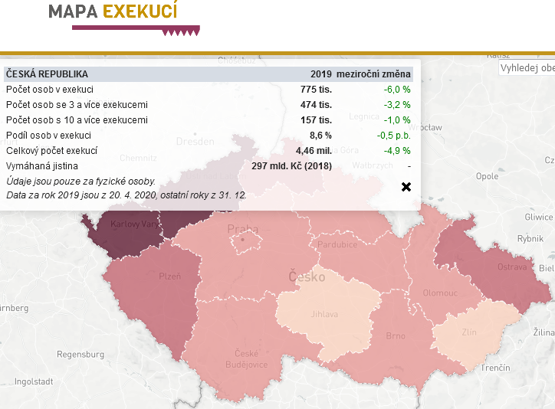
Proč potřebujeme finanční gramotnost?

Slide 5
Co je finanční gramotnost?
Důležitost a prospěšnost finančního vzdělávání si uvědomily země OCED již před více než deseti lety (v České republice usnesením vlády č. 1594 ze 7. prosince 2005).
Následně u nás vznikl Systém budování finanční gramotnosti na základních a středních školách (2007) a později i ucelená Národní strategie finančního vzdělávání (2010)
V rámci Systému byly stanoveny Standardy finanční gramotnosti, ze kterých pak vycházejí požadavky Rámcových vzdělávacích programů.

Slide 6
Historie finančního vzdělávání v ČR
2003 – OECD: Financial Education Project
2005 – Usnesení vlády ČR č. 1594
2007 – Systém budování finanční gramotnosti (SBFG) na ZŠ a SŠ
2010 – Národní strategie finančního vzdělávání (NSFV);
v gesci Ministerstva financí ve spolupráci s MPO a MŠMT.
Standardy finanční gramotnosti (nové standardy od r. 2017)
Od září 2013 jsou školy povinny tyto standardy začlenit do ŠVP
Rámcový vzdělávací program
ŠVP

Slide 7
Definice finanční gramotnosti
Národní strategie finančního vzdělávání (NSFV) přináší definici FG. Zkráceně to znamená toto:
Finanční gramotnost je souhrn znalostí, dovedností a postojů, nezbytných k dosažení finanční prosperity prostřednictvím zodpovědného finančního rozhodování.
Finanční gramotnost jako součást ekonomické gramotnosti formuje znalosti, dovednosti a hodnotové postoje, které by měl občan mít, aby se dokázal uplatnit v současné společnosti.

Slide 8
Finanční gramotnost se zabývá rozsáhlou oblastí osobních financí, a proto se rozděluje do několika specifických oblastí:
rozpočtová gramotnost je schopnost spravovat osobní nebo rodinný rozpočet a zároveň dělat správná finanční rozhodnutí v různých situacích. Rozpočtová gramotnost zahrnuje vedle výše popsané obecné složky také dvě složky specializované: správu finančních aktiv (např. vkladů, investic a pojištění) a správu finančních závazků (např. úvěrů nebo leasingu)
cenová gramotnost představují kompetence nezbytné pro porozumění cenovým mechanismům a inflaci,
peněžní gramotnost je schopnost spravovat hotovostní a bezhotovostní peníze, provádět transakce s nimi, a dále spravovat peněžní nástroje,
numerická gramotnost je schopnost využít matematické dovednosti k řešení numerických úloh spojených s financemi,
informační gramotnost obsahuje orientaci v dostupných informacích a schopnost tyto informace najít a správě využít,
právní gramotnost je schopnost orientace v právním systému, přehled o právech a povinnostech a také možnostech, kam se obrátit o pomoc.

Slide 9
Standardy finanční gramotnosti
Součástí Systému budování finanční gramotnosti na ZŠ a SŠ jsou tzv. Standardy finanční gramotnosti.
Jsou zdrojem pro Rámcové vzdělávací programy (RVP).
Ve Standardech je určeno, co by měl z hlediska finanční gramotnosti umět absolvent daného stupně vzdělání (ZŠ 1. a 2. stupeň / SŠ).
4 okruhy:
Peníze - Nakupování a placení
Hospodaření domácnosti
Přebytek rozpočtu domácnosti
Schodek rozpočtu domácnosti

Slide 10
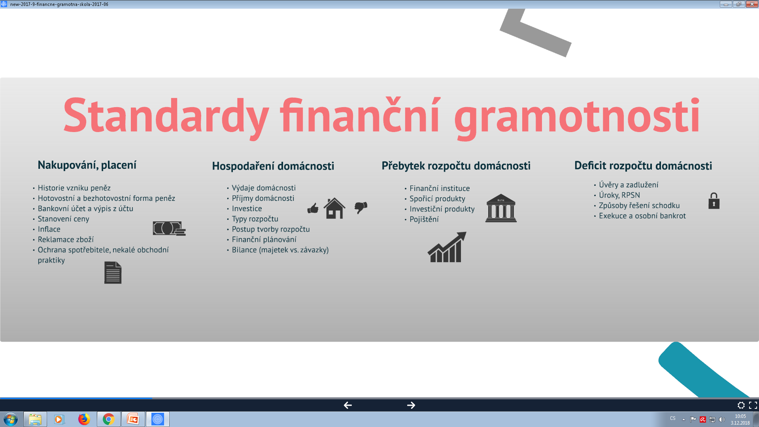
Standardy finanční gramotnosti

Slide 11
Standardy finanční gramotnosti
1. stupeň ZŠ | 2. stupeň ZŠ | SŠ
PENÍZE
hotovostní a bezhotovostní forma peněz | stanovení ceny podle nákladů, poptávky a konkurence | doklady a smlouvy
 | reklamace zboží | kritické posouzení nabídky
 | vliv inflace na hodnotu zboží | vhodné způsoby placení
 | nekalé obchodní praktiky | vhodné způsoby směny cizí měny
 | bezhotovostní placení, debetní a kreditní karty | vliv inflace na příjmy, vklady, úvěry
 | bankovní účet a výpis z účtu | ochrana proti inflaci

Slide 12
Standardy finanční gramotnosti
1. stupeň ZŠ | 2. stupeň ZŠ | SŠ
HOSPODAŘENÍ DOMÁCNOSTÍ
jednoduchý rozpočet – přebytkový, schodkový, vyrovnaný | sestavení rozpočtu jednotlivce i domácnosti; druhy příjmů a výdajů | zopakovat učivo ze ZŠ
příjmy a výdaje domácnosti | čistý a hrubý příjem
způsoby zvýšení příjmů a snížení výdajů | bilance (majetek vs. závazky domácnosti)
 | finanční produkty, úročení a poplatky
 | plánování (životní a finanční) a rizika

Slide 13
Standardy finanční gramotnosti
1. stupeň ZŠ | 2. stupeň ZŠ | SŠ
PŘEBYTEK ROZPOČTU DOMÁCNOSTI
proč a jak spořit | spotřeba, úspory a investice | spoření, investice
 | řešení přebytku | pojištění
 | pojištění | zajištění na stáří
SCHODEK ROZPOČTU DOMÁCNOSTI
půjčky - základ | řešení schodku | úroky, úvěry, RPSN
 | úvěry – druhy, podmínky | zadlužení, předlužení
 | důsledky nesplácení | oddlužení

Slide 14

Je toto finančně gramotný člověk?
https://www.youtube.com/watch?v=rF4vJpMGXYU
https://www.youtube.com/watch?v=EQ-wc7jQOe8
https://www.youtube.com/watch?v=-XXdUMgESO0

Slide 15
Jaký je finančně gramotný člověk?
Finančně gramotný člověk je ten, který rozumí financím a umí s nimi zacházet v různých životních situacích
uplatňuje svá práva a plní své povinnosti
řeší finanční problémy včas
má přehled o svých výdajích a příjmech
žije úměrně svým finančním možnostem
rozumí výhodám (finančního) plánování
vytváří finanční rezervy a řeší včas zabezpečení na dobu, kdy nebude schopen dosahovat příjmů
uchovává důležité doklady a chrání své osobní údaje
splácí své dluhy včas a v plné výši
směřuje k dosažení finanční prosperity

Slide 16
RVP základního vzdělávání
V RVP základního vzdělávání je finanční gramotnost zakotvena přímo ve vzdělávacích oblastech, není to tedy průřezové téma, nicméně můžeme ji najít na více místech.
První stupeň
FG je zde uvedena v oblasti „Člověk a jeho svět“, „Lidé kolem nás“
Druhý stupeň
„Člověk a společnost“, „Člověk, stát a hospodářství“, „Člověk a svět práce“, „Provoz a údržba domácnosti“ ,
lze očekávat postupné rozšiřování výuky FG

Slide 17
RVP středního vzdělávání - gymnázia
V RVP G je FG zakotvena v části „Člověk a svět práce“, která obsahuje tyto části:
Trh práce a profesní volba – to je v podstatě kariérové poradenství
Pracovněprávní vztahy – ta je zaměřena na právo a bezpečnost práce
Tržní ekonomika – tj. základy ekonomické gramotnosti (ekon. pojmy, subjekty, marketing)
Národní hospodářství a úloha státu v ekonomice – zaměřeno na základy makroekonomie (fiskální, monetární, sociální politika)
a konečně Finance – ty jsou zde popsány v podstatě přesně podle Standardů FG.

Slide 18
RVP středního vzdělávání – SOŠ (obory M)
FG se zde objevuje již v klíčových kompetencích, a to v sekci „Personální a sociální kompetence“
Dále je zakotvena ve „Společenskovědním vzdělávání“
V matematickém vzdělávání se pak objevuje finanční matematika.
V rámci revize RVP se finanční gramotnost bude posouvat do samostatné sekce EKONOMICKÉHO VZDĚLÁVÁNÍ.
Lze očekávat, že bude ještě více podporováno propojení finanční gramotnosti se světem práce. Obojí se spojuje právě v Ekonomické gramotnosti, která bude v příštích letech ještě více akcentována.

Slide 19
RVP středního vzdělávání – SOU (obory H)
FG je stejně jako u SOŠ uvedena již v klíčových kompetencích.
V obsahu učiva pak najdeme v části „Člověk a společnost“:
hospodaření jednotlivce a rodiny; řešení krizových finančních situací, sociální zajištění občanů
Oproti SOŠ je zde navíc část „Člověk a hospodářství“, která je sice více zaměřená ekonomicky, obsahuje ale i část FG. Více se zde klade důraz na oblast spojenou se zaměstnáním (mzdy apod.)

Slide 20
RVP středního vzdělávání – Nástavby (obory L)
Zde se FG opět objevuje již v klíčových kompetencích, ovšem tentokrát v části „Matematická a finanční gramotnost“
FG je pak součástí MATEMATICKÉHO VZDĚLÁVÁNÍ
Nicméně FG zde není příliš uchopena ani v RVP – nejspíš se předpokládá, že ji mají žáci nabýt již v rámci SOU.

Slide 21
Jak lze zařadit FG do výuky
samostatný předmět povinný/volitelný
součást jiných předmětů (OV, ZSV, Člověk a jeho svět, Ekonomika, …)
projektové dny
přednášky odborníku z praxe / workshopy
soutěže (např. Rozpočti si to! nebo Dr. Zdědil a Dr. Zdražil)

Slide 22
Co by si žáci měli odnést z výuky FG?
Velmi obecně řečeno:
mám-li peníze – KAM s NIMI
nemám-li peníze – nekvalifikovaně se NEZADLUŽOVAT
ZAJIŠŤOVAT se před riziky – např. vhodným pojištěním
Cílem není, aby člověk uměl zcela sám jednat, ale:
poučeně jednat s finančním poradcem
nepodlehnout běžným finančním trikům

Slide 23
Některé příklady finančně negramotných lidí.
http://www.ceskatelevize.cz/ivysilani/10213556322-krotitele-dluhu/309292320110028

